Slide 1
Врањска градска песма у делима Боре Станковића
Маријана Николић
Гимназија
Смедерево

Slide 2

УНЕСКО

Slide 3

Врањска градска песма

Slide 4
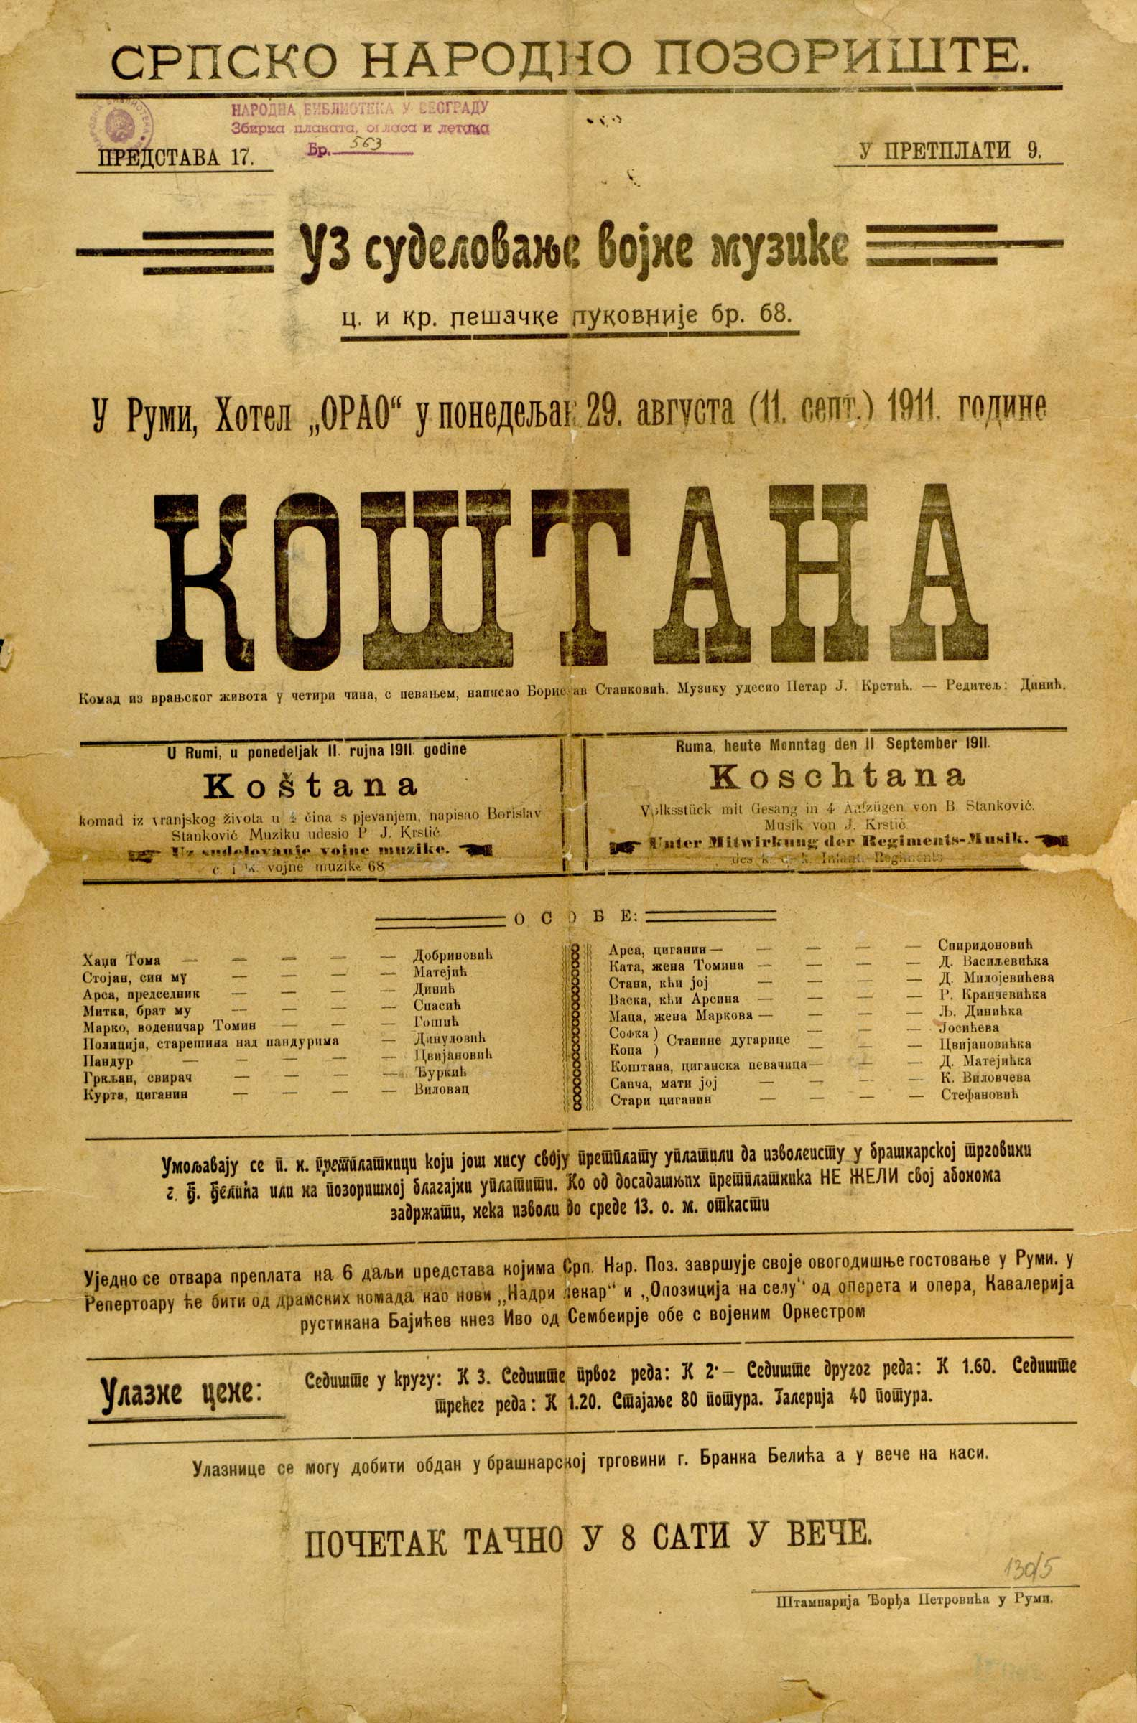
Песме из драме ,,коштана’’
Славуј пиле,
Шано душо,
Џанум на сред село,
Жал за младос,
Стојанке, бела Врањанке,
Отвори ми бело Ленче,
Русе косе.

Slide 5

Постер

Slide 6

У мојим радовима приказане су опште карактерне црте људи Балкана, јер да нема у њима нечега општега, балканскога откуда да се Коштани са истим одушевљењем и разумевањем, пљеска како у Београду, тако и у Софији, Скопљу, Мостару, Сарајеву, Сплиту?

Slide 7
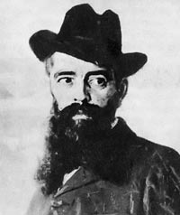

Slide 8
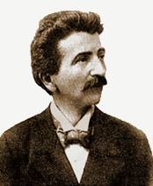

Slide 9
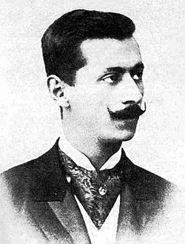
Ја сам добро познавао Бору. Дубоко моралан и крајње уздржљив, говорио ми некад у обичним младићским разговорима тако језиво и уплашено о жени, као што се говори само о земљотресима и о поморима. Због овог сам се већ онда питао постоји ли одиста Врање, каквог га је он описивао, или је то нека измишљена тврђава у којој живи само њен песник са својим ликовима. Међутим, живела је одиста његова Циганка Коштана; живео је и њен Митке... У овом Станковићевом Врању изгледа да се никад не спава него да се љуби, плаче, пева и дан и ноћ, као некад у трубадурској Прованси.

Slide 10
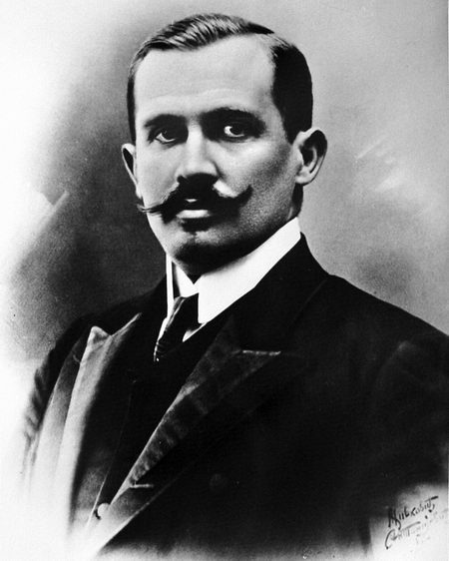
Станковић више песник него приповедач, „више песник но огромна већина српских песника који су певали до данас”. Има мана и недостатака у приповедању, али једну врлину која надокнађује за све: силан, несвесно силан лирски темперамент.

Slide 11
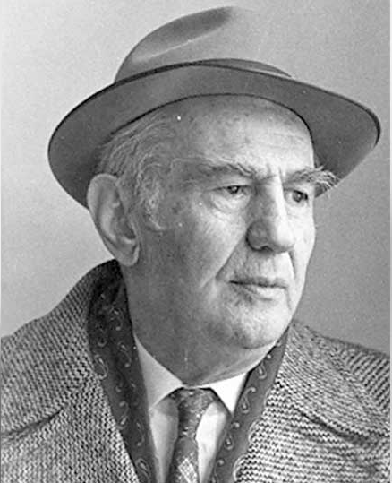
„Нека свак ко у Врање дође причува душу да му се не истопи, јер у овом граду има нешто што није за очи да се гледа, а ни за руке да се дохвати, а ни за памет, него само за срце и душу и то двоје треба овде причувати”

Slide 12


Slide 13
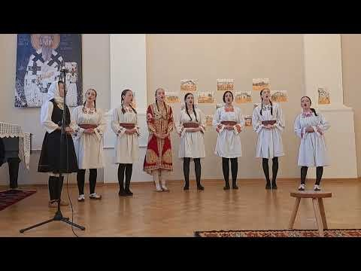

Slide 14
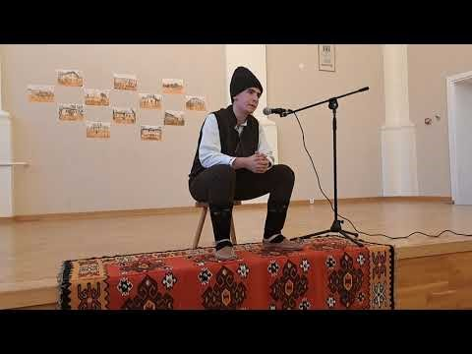

Slide 15
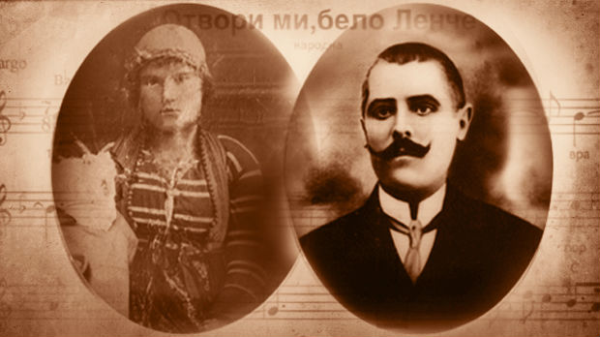

Slide 16
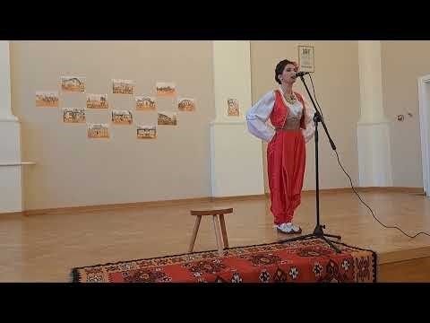

Slide 17
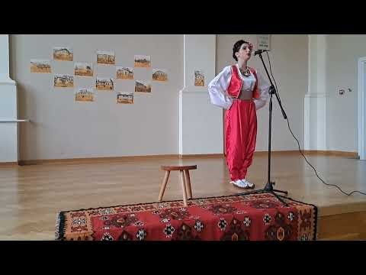

Slide 18
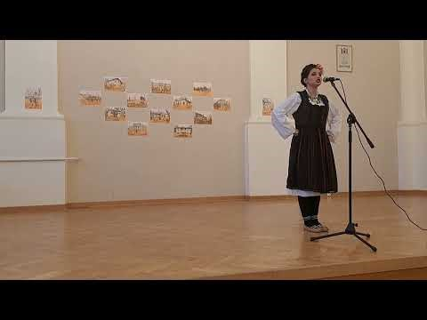

Slide 19
